Slide 1
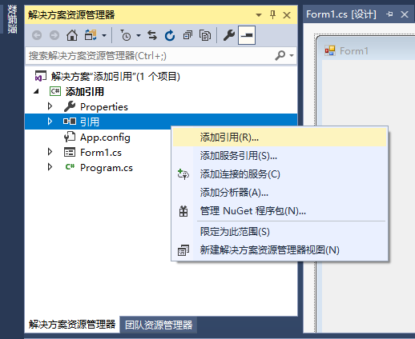
程序添加word对象引用
任意项目中，右键引用并点击添加引用

Slide 2
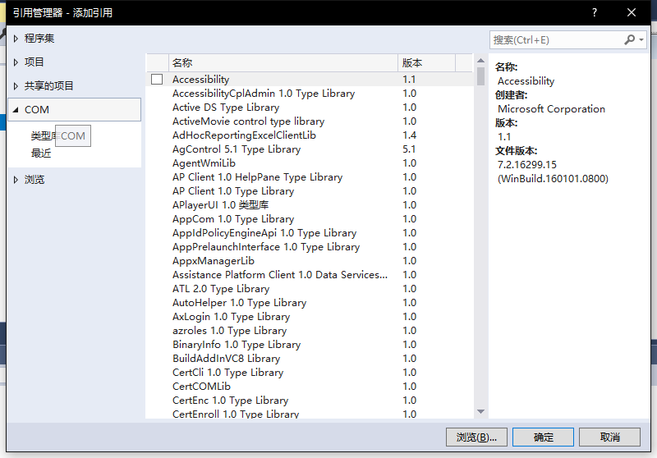
程序添加word对象引用
打开引用管理器，COM分栏下有各商业引用库，我们可以找到

Slide 3
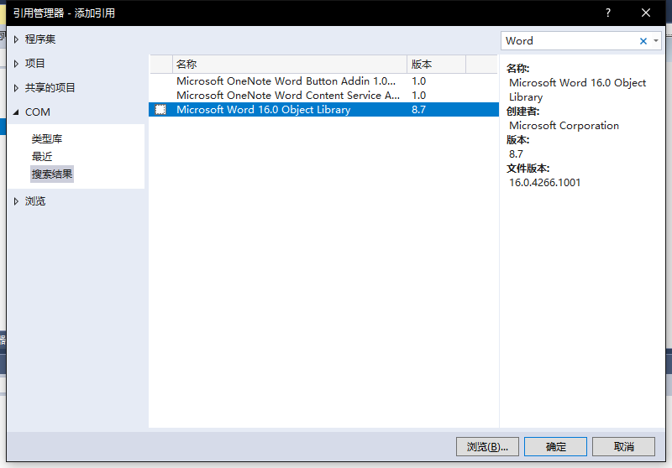
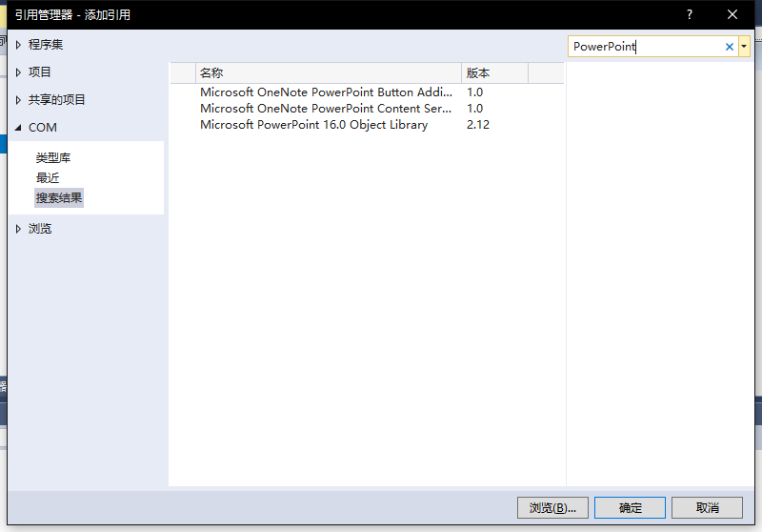
程序添加word对象引用
我们可以搜索对应的库，比如Word，Excel和PowerPoint
在需要的库前打勾，并点击确定即可添加引用

